Slide 1
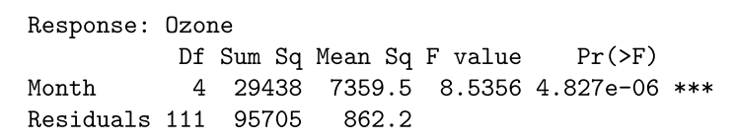
SC₀-SC₁
ddl₁-ddl₀
SC₀-SC₁
ddl1-ddl0
F=
n-ddl₁
SC₁
SC₁
n-ddl₁
Degrés de liberté
Quantifie le rapport entre la taille d’échantillon et le nombre de paramètres du modèle
Taille d’échantillon => n=116
Modèle 0: 1 paramètre => ddl₀=n-1=115
Modèle 1: 5 paramètres => ddl₁=n-5=111
Sommes des carrés
Quantifie la qualité explicative du modèle (somme des carrés des résidus du modèle: d’autant plus petite que le modèle est « bon »)
Modèle 0: => SC₀=125143
Modèle 1: => SC₀-SC₁=29438
Statistique F
Quantifie l’apport explicatif du modèle 1 par rapport au modèle 0, en pondérant en fonction du nombre de paramètres utilisés par ces deux modèles
P-value
Permet de répondre à la question « est-ce que le modèle 1 est significativement meilleur que le modèle 0? ». Son calcul découle du calcul de la statistique F
1-pf(8.5356, df1=4, df2=111)

